Slide 1
暑假作業說明
育德國小107學年度

Slide 2
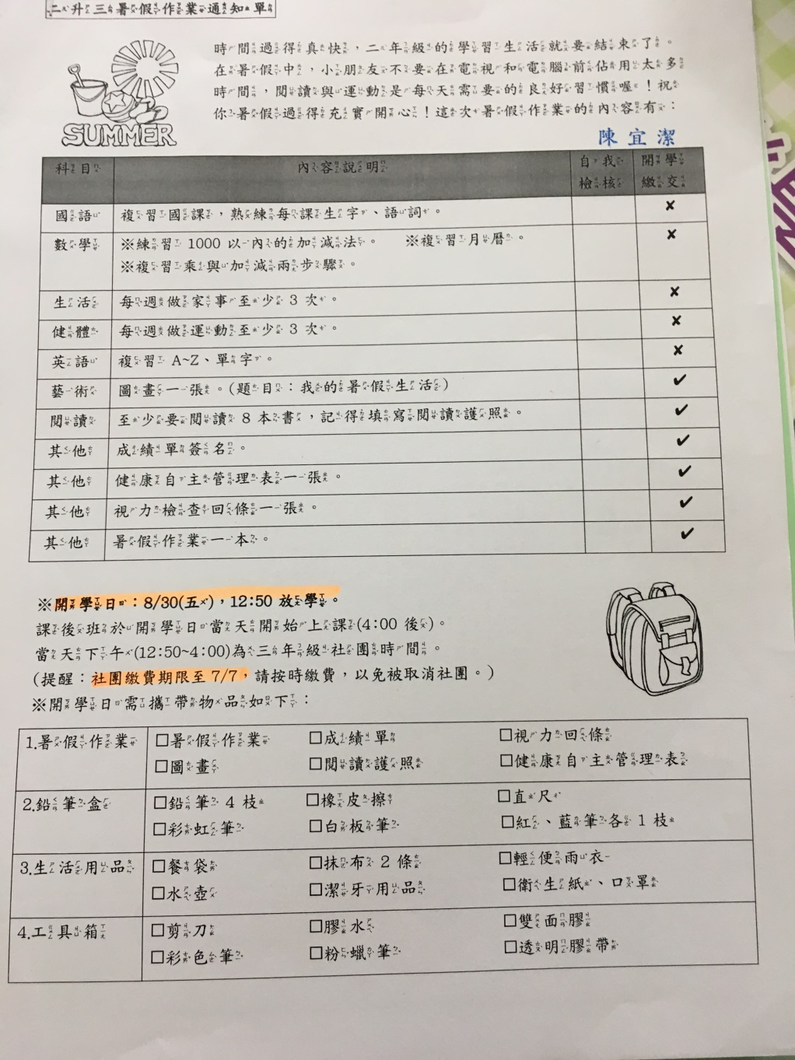
暑假作業
通知
仔細閱讀。
開學前，請利用表格確認物品帶齊，作業完成。

Slide 3
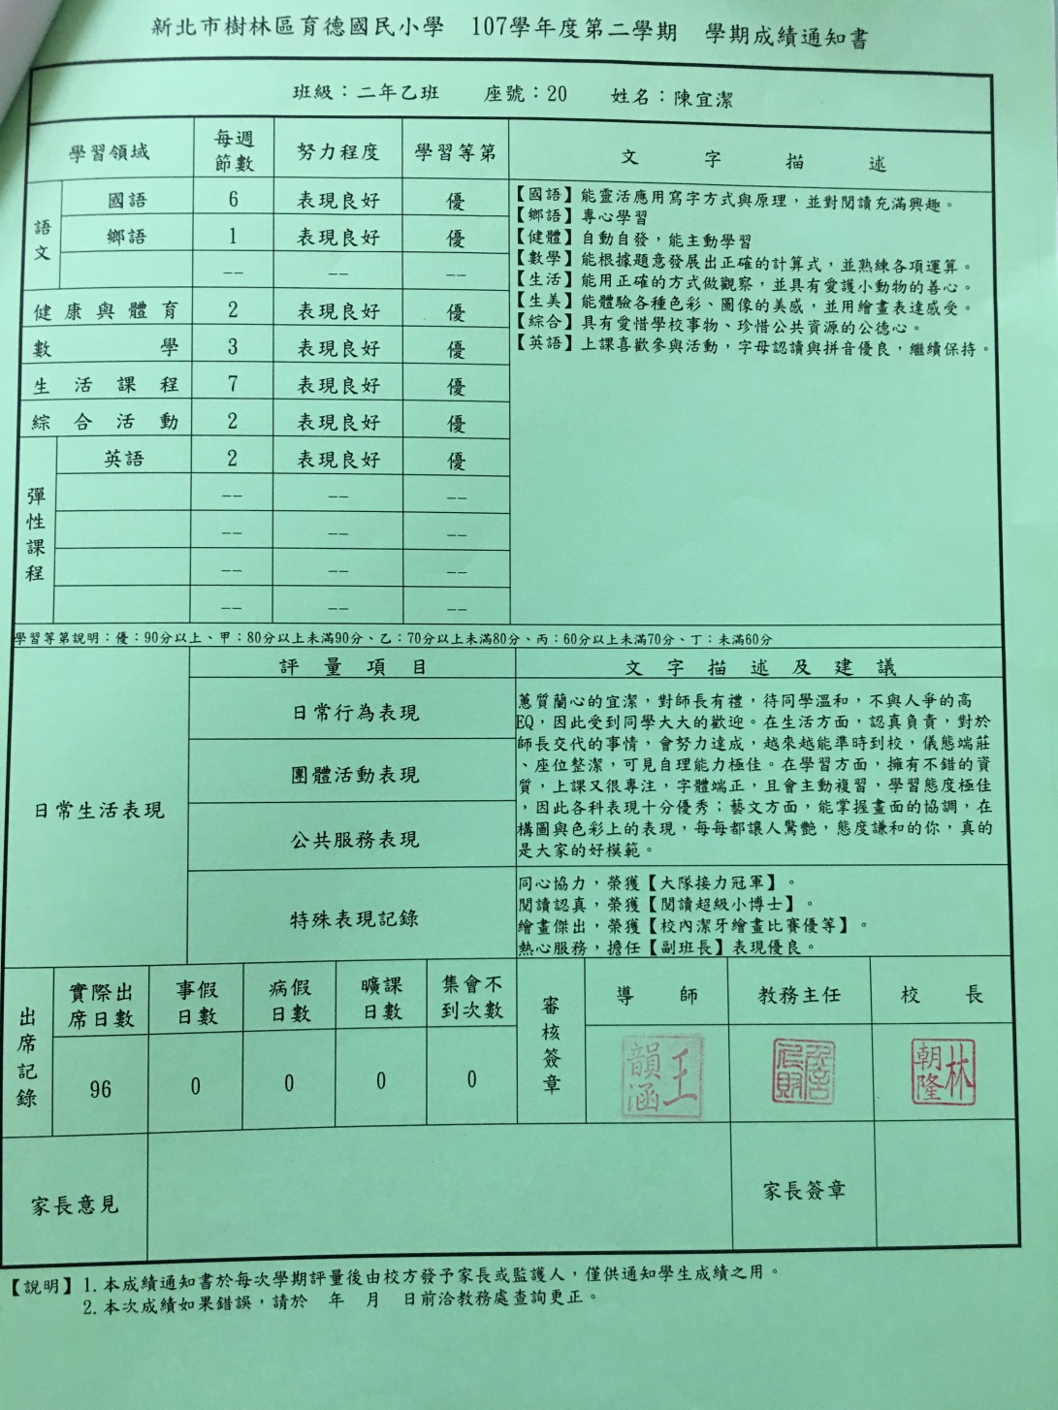
成績單
請家長簽名

Slide 4
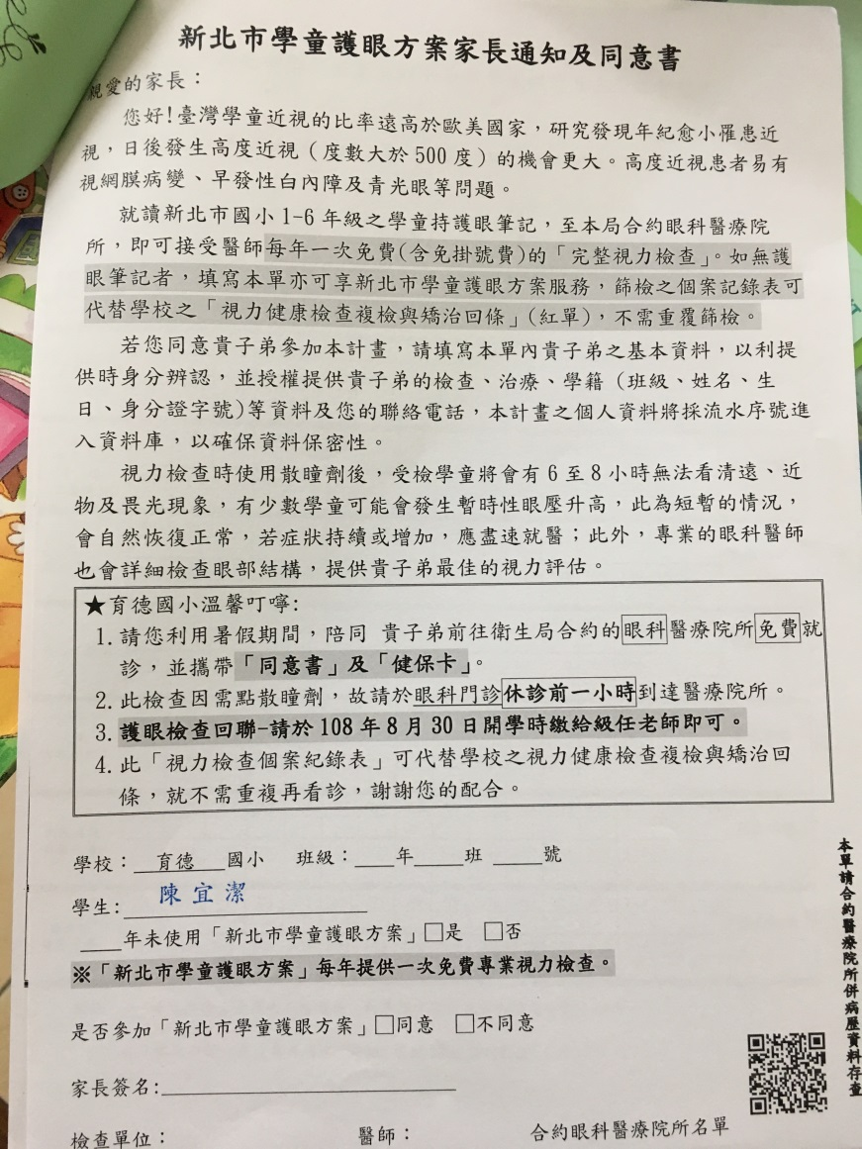
護眼筆記
請利用時間看眼科。

Slide 5
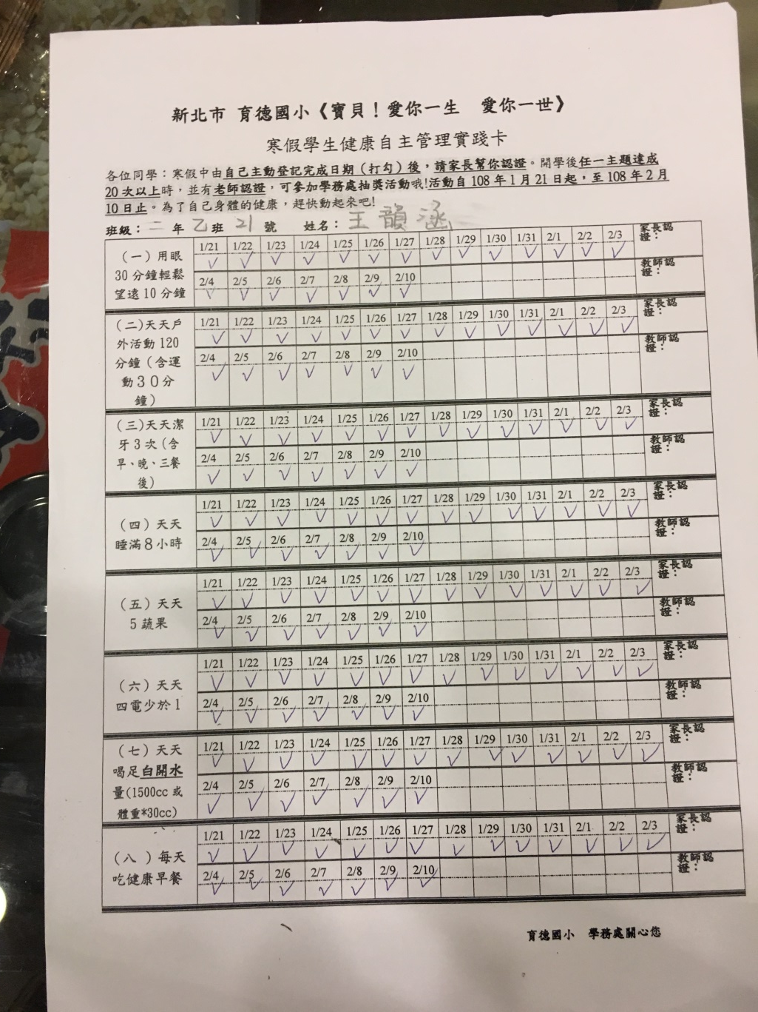
健康自主管理表
請每日檢核。
完成可參加抽獎。

Slide 6
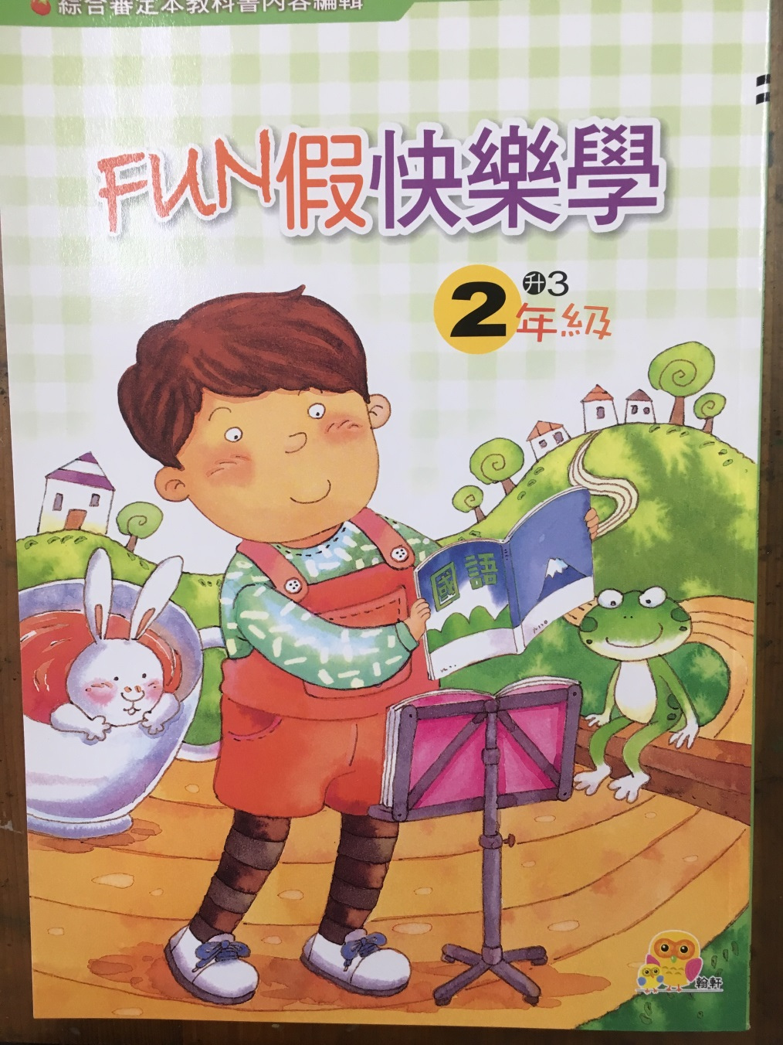
Fun暑假快樂學
國數練習
請每日檢核。
完成可參加抽獎。

Slide 7
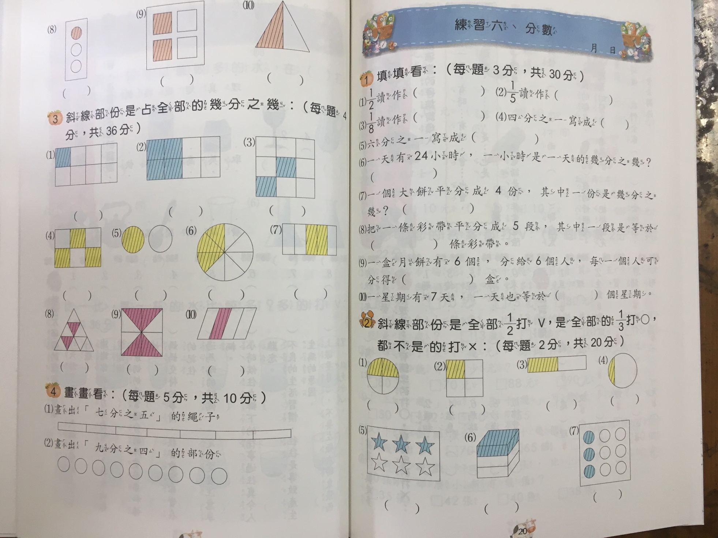

Slide 8
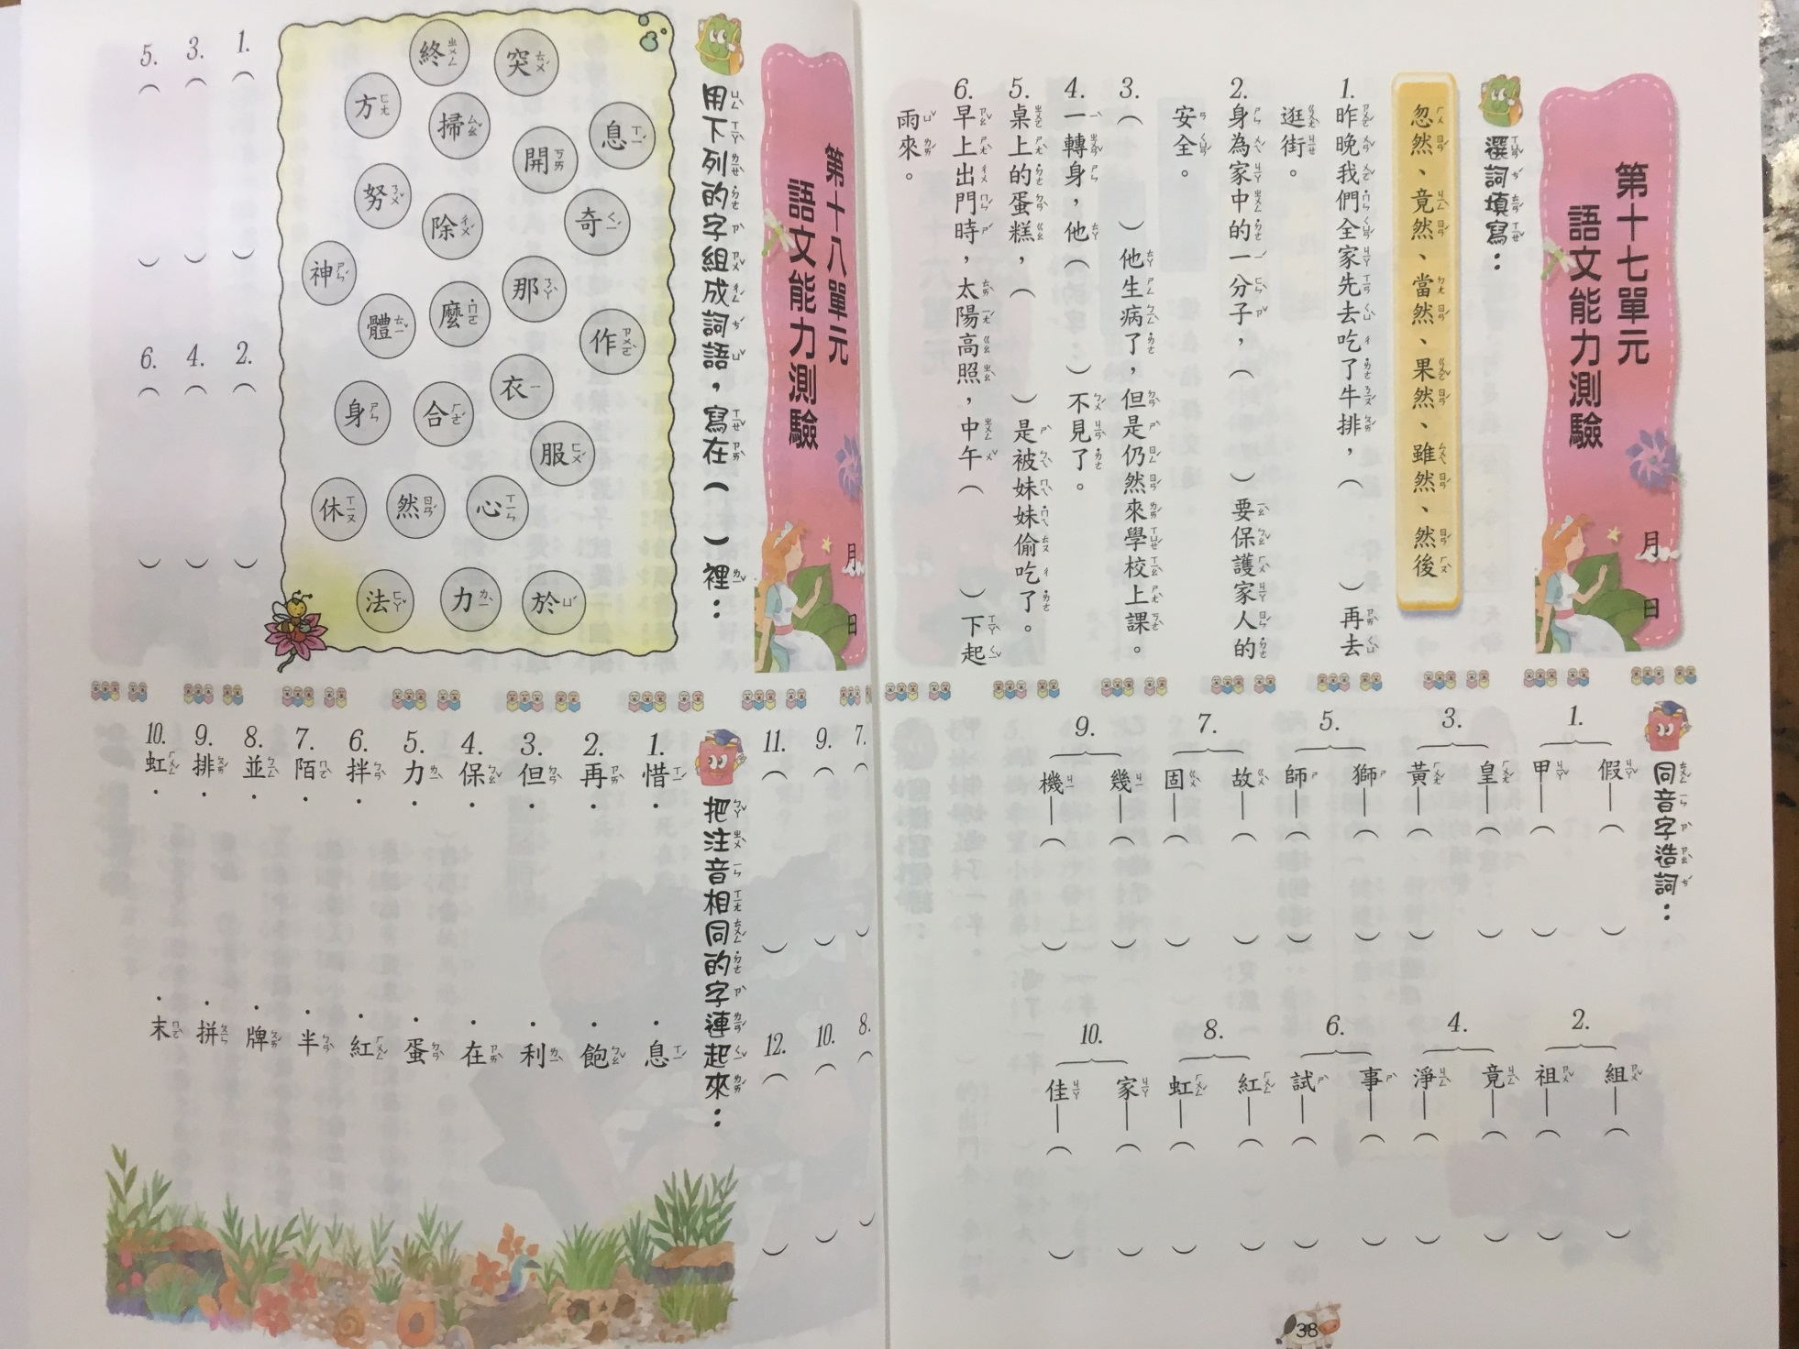

Slide 9
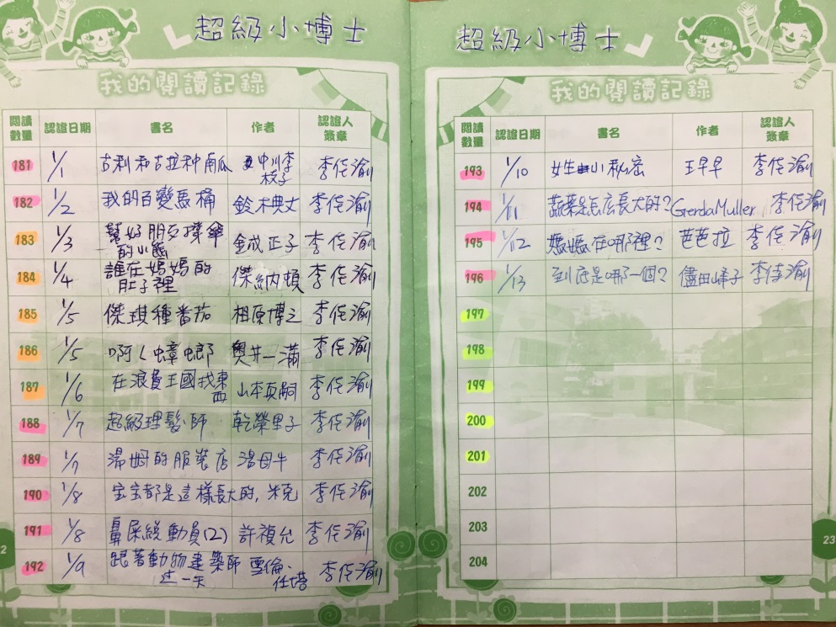
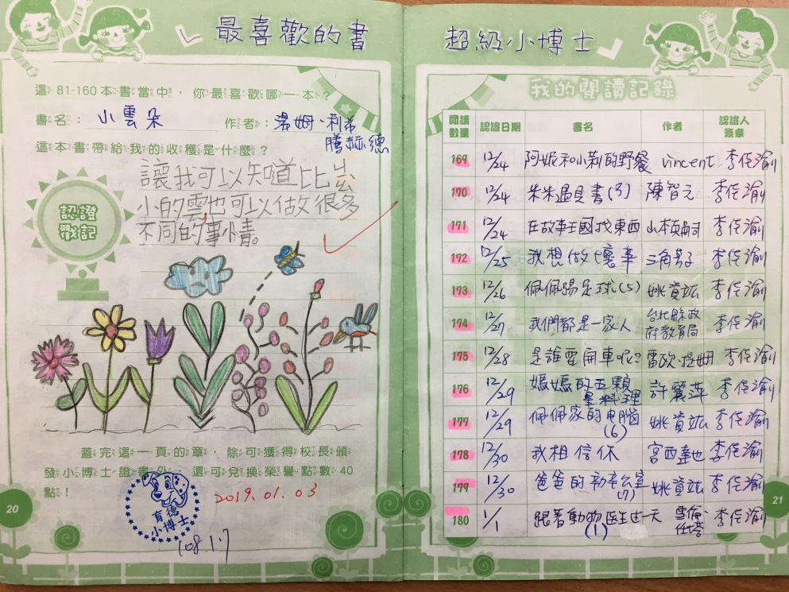
閱讀護照
至少登記8本書。

Slide 10
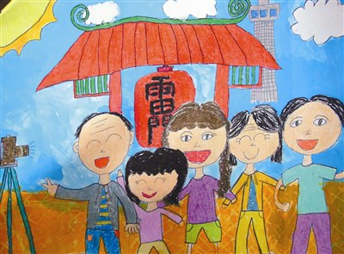
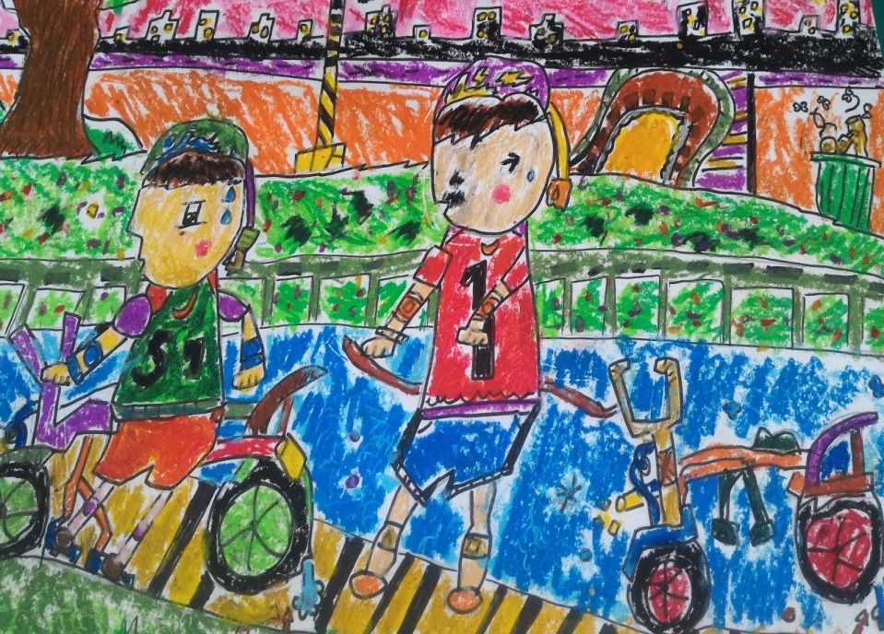
圖畫
主題：暑假生活
內容：家庭活動
休閒時光
旅行記錄
媒材：彩色筆
蠟筆
水彩
參考：https://www.facebook.com/yunhan.wang.7
http://web.arte.gov.tw/105sac/index_m_01.aspx?fbclid=IwAR3XavqMxcGpdiPGkzSw883q-3cY33VXsrcd69opGtb6SQ4xsVSttu0qP7k

Slide 11
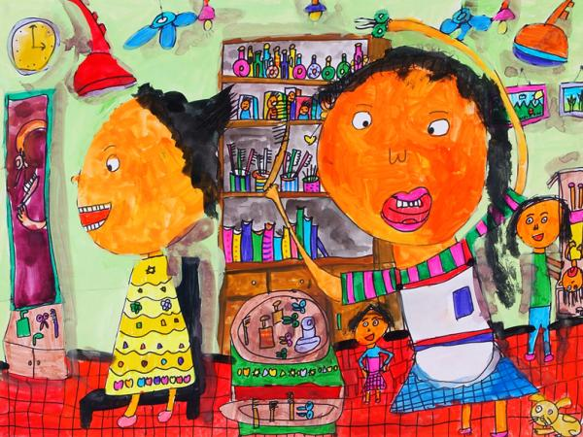
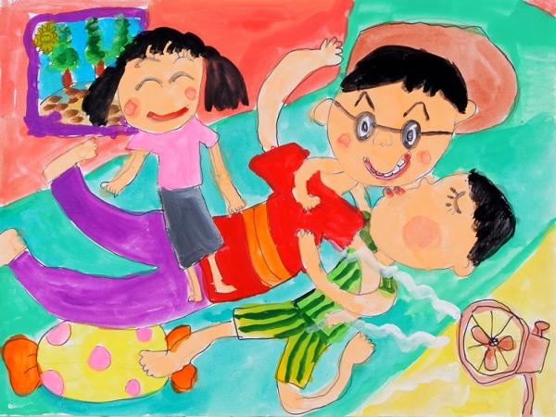
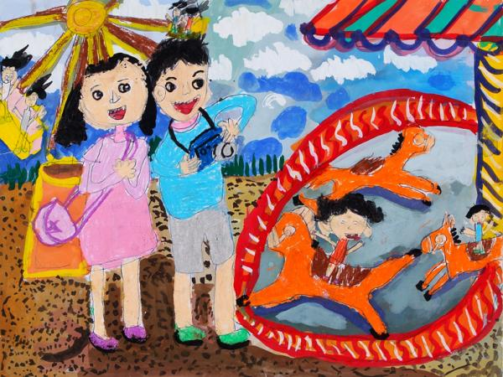
圖畫
主題：暑假生活
內容：家庭活動

Slide 12
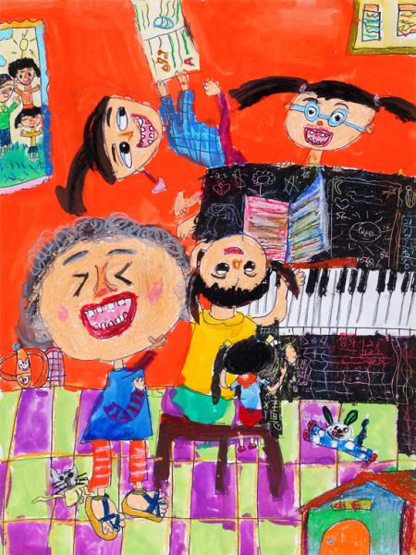
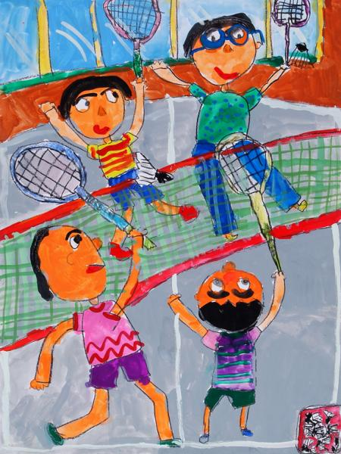
圖畫
主題：暑假生活
內容：休閒時光

Slide 13
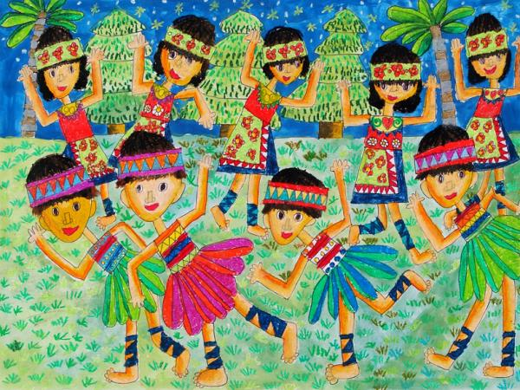
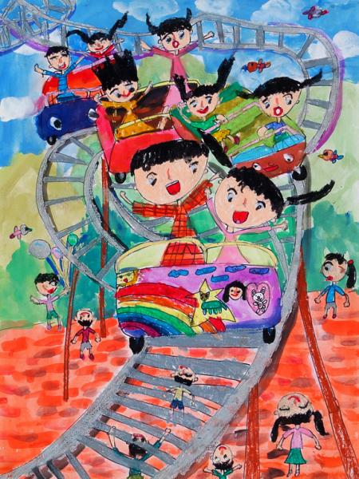
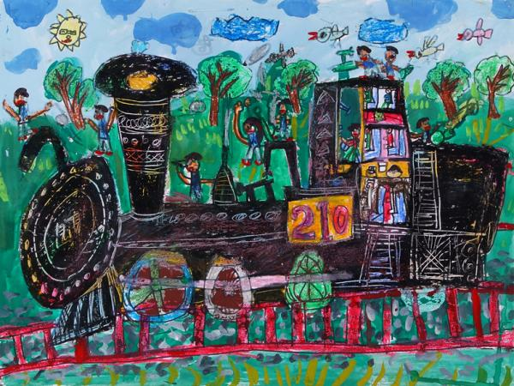
圖畫
主題：暑假生活
內容：旅行記錄

Slide 14
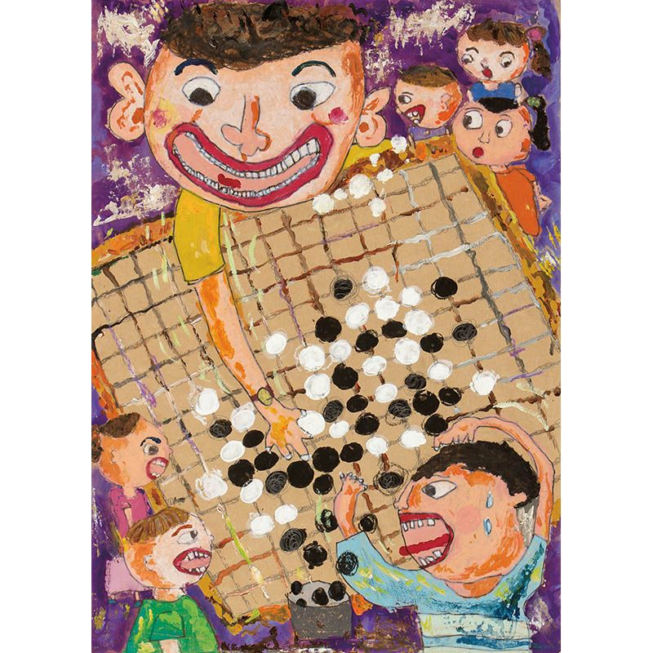
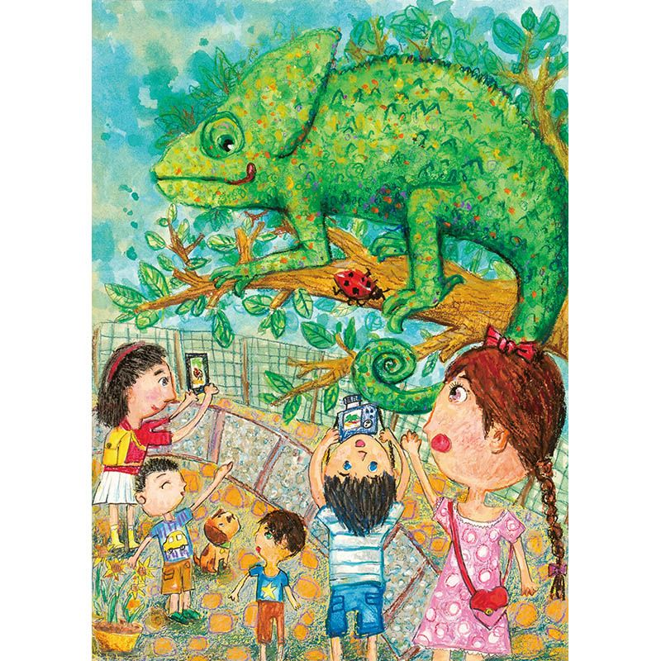
圖畫

